Slide 1
Ādažu vidusskolas padomes sēde
13.04.2026.

Slide 2
Darba kārtība 13.04.2026.
Ievads
Ēdināšanas organizēšana ĀVS (Daily pārstāvji: Sandra Čunčule, Guna Anspoka)
Skolas jaunumi un aktualitātes (Solvita Vasiļevska)
Darba grupas “Par viedtālruņu lietošanas kārtību 7.–9. klasēs” rezultāti/ secinājumi (Kristiāna Broka)
Skolēnu parlamenta paveiktais (Skolēnu parlamenta viceprezidents Ralfs Jonāns)
Vecāku līdzdalības iespējas (Sandra Jurēvica)
Citi, iepriekš iesūtīti jautājumi

Slide 3
01. Ievads

Slide 4
Ādažu vidusskolas padomes sastāvs 2025/2026
Solvita Vasiļevska
Toms Zaikovskis
Dace Skuja
Pedagogu pārstāvji
Skolas direktore
Sigita Martinsone
Aija Krūze
Liāna Pumpure
Anita Rubene
Anita Milanceja
Inese Roste-Timrota
Alma Brinkmane
Direktora vietnieki
Skolēnu pārstāvji
(skolēnu parlaments)
Vadims Koroļovs
Priekšsēdētājs
Sandra Jurēvica
Toms Atteka
148 vecāku deleģēti pārstāvji
(86/62)
Priekšsēdētāja vietnieki

Slide 5
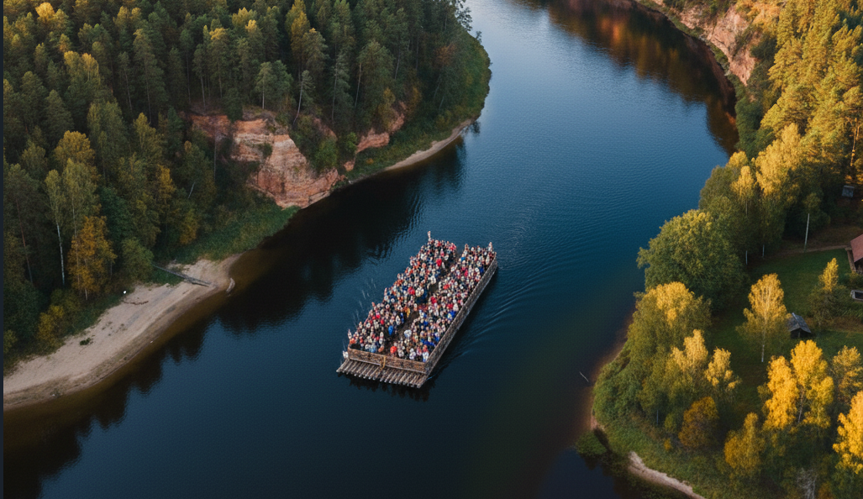

Slide 6
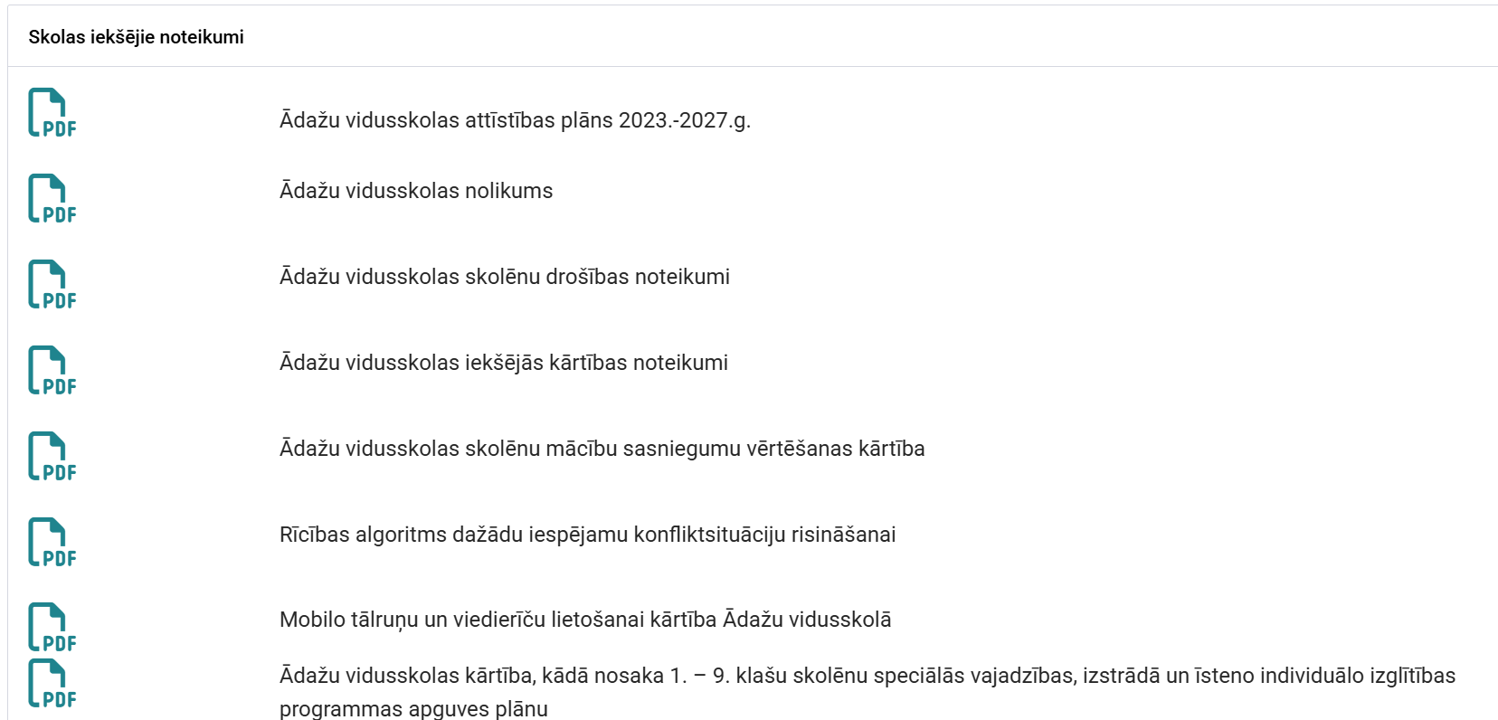
Skolas iekšējie noteikumi - https://www.adazuvidusskola.lv/index.php/musu-skola/normativie-akti

Slide 7
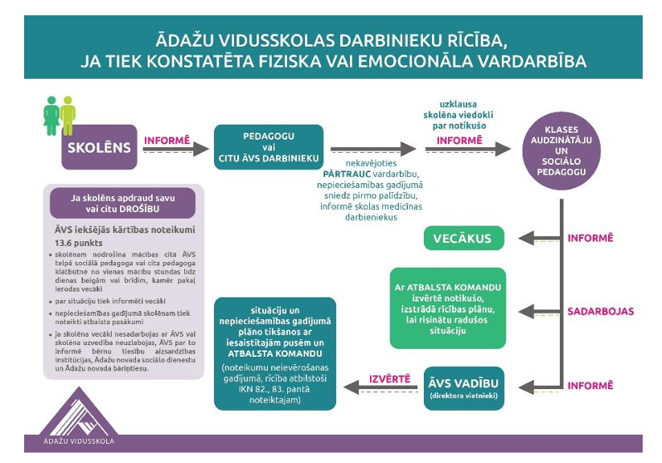
Rīcības algoritms dažādu iespējamu konfliktsituāciju risināšanai (piem.

Slide 8
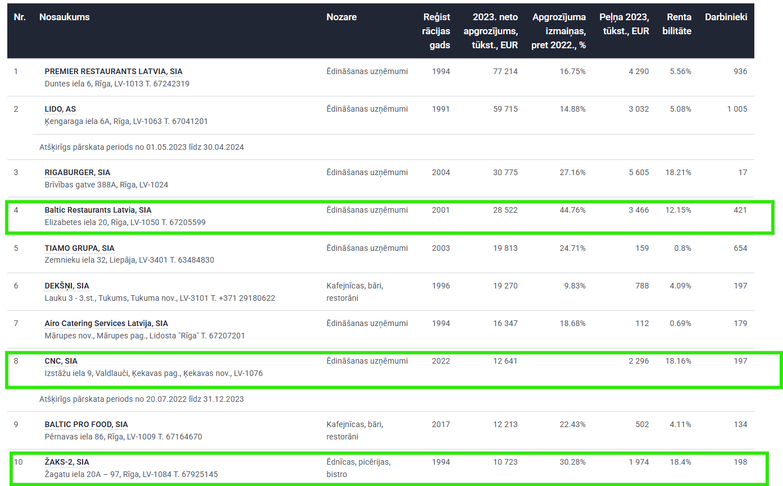
Ēdināšanas uzņēmumu TOP 10 (firmas.lv dati)

Slide 9
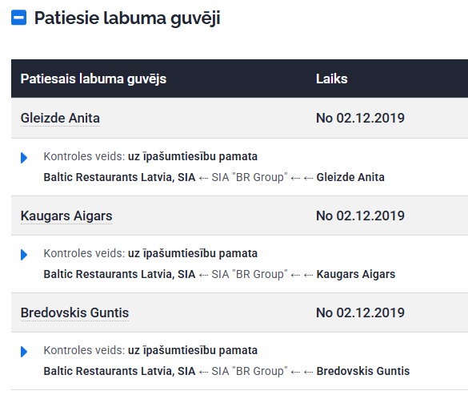
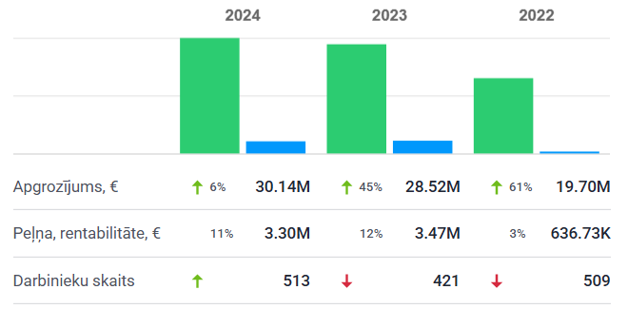
Baltic Restaurants Latvia SIA (Daily)

Slide 10
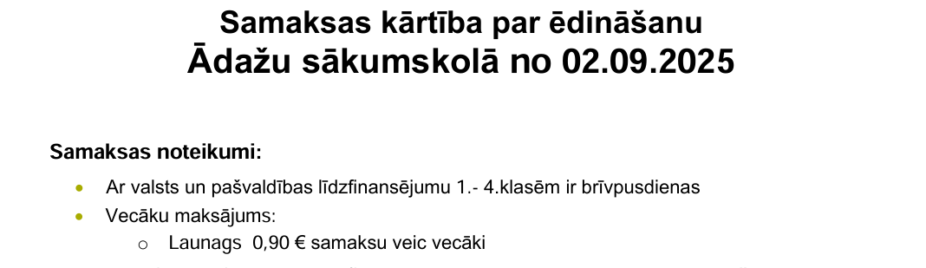
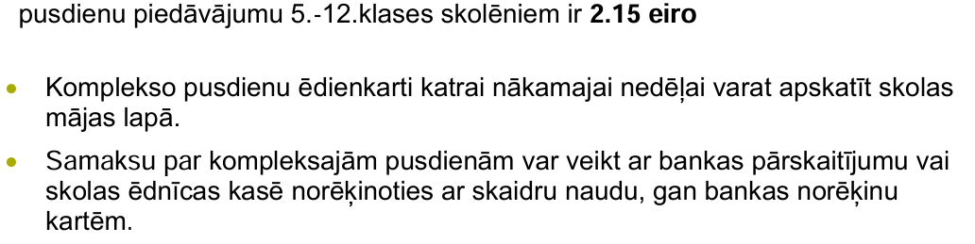
Baltic Restaurants Latvia SIA (Daily)

Slide 11
02. Ēdināšanas organizēšana ĀVS (Daily pārstāvji: Sandra Čunčule, Guna Anspoka)

Slide 12
03. Skolas jaunumi un aktualitātes (Solvita Vasiļevska)

Slide 13
04. Darba grupas “Par viedtālruņu lietošanas kārtību 7.–9. klasēs” rezultāti/ secinājumi (Kristiāna Broka)

Slide 14
05. Skolēnu parlamenta paveiktais (Skolēnu parlamenta viceprezidents Ralfs Jonāns)

Slide 15
06. Vecāku līdzdalības iespējas (Sandra Jurēvica)

Slide 16
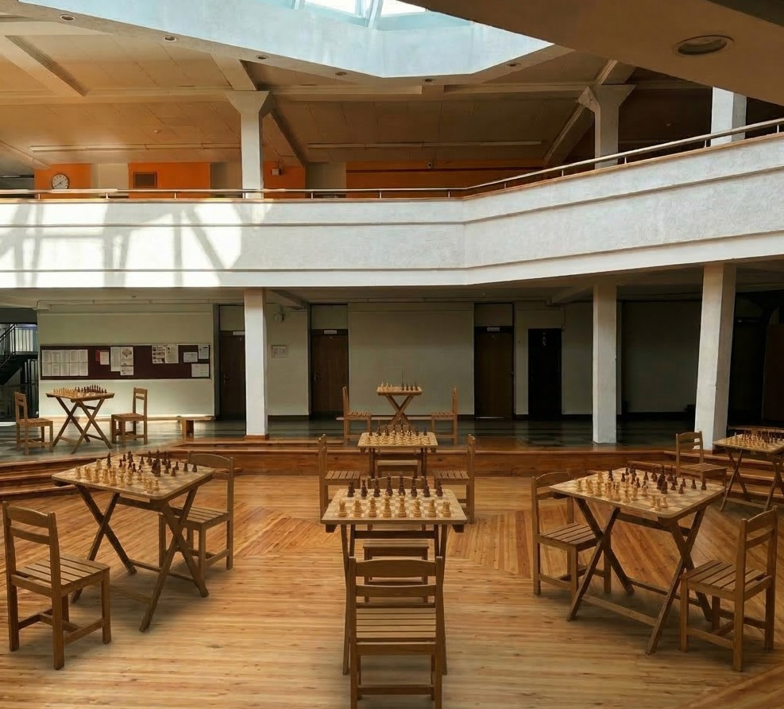
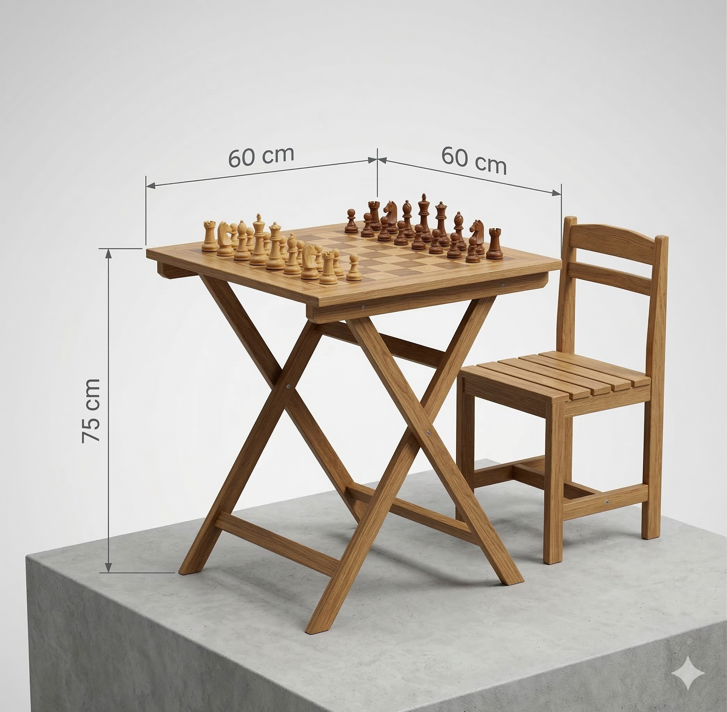
Projektu konkurss «Sabiedrība ar dvēseli 2026»
«Šaha un dambretes kvartāls»

Slide 17
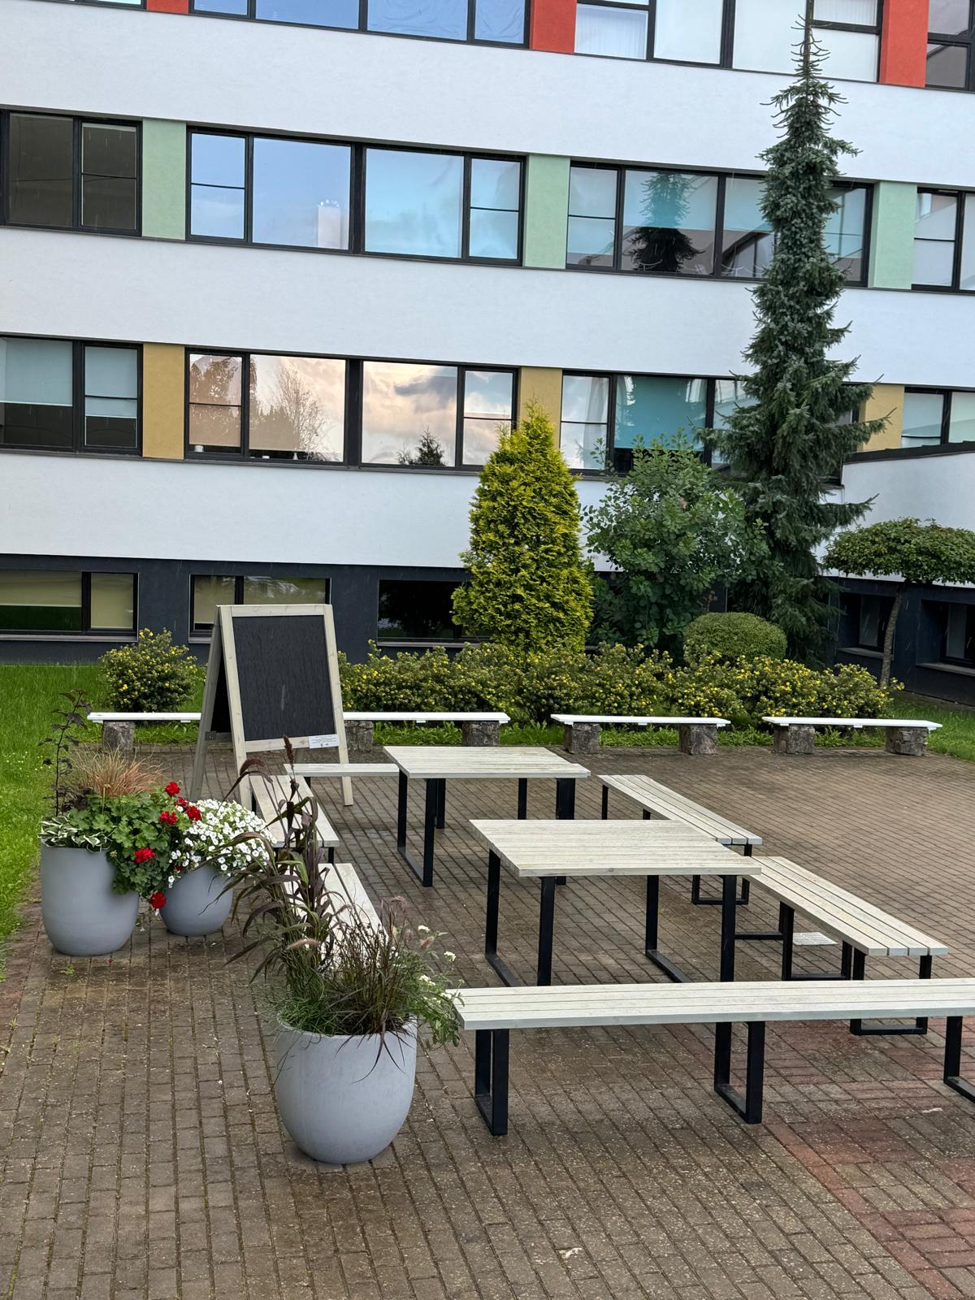
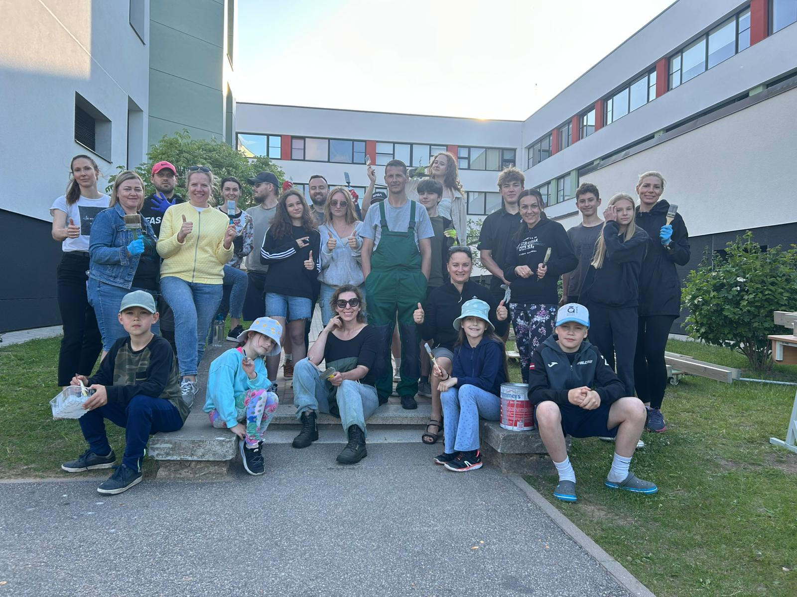
Projektu konkurss «Sabiedrība ar dvēseli 2025»

Slide 18
07. Citi, iepriekš iesūtīti jautājumi

Slide 19
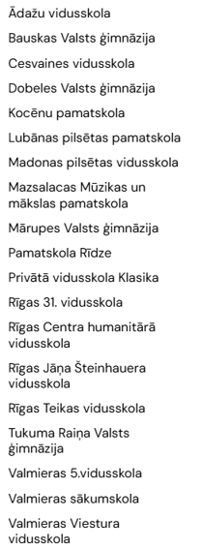
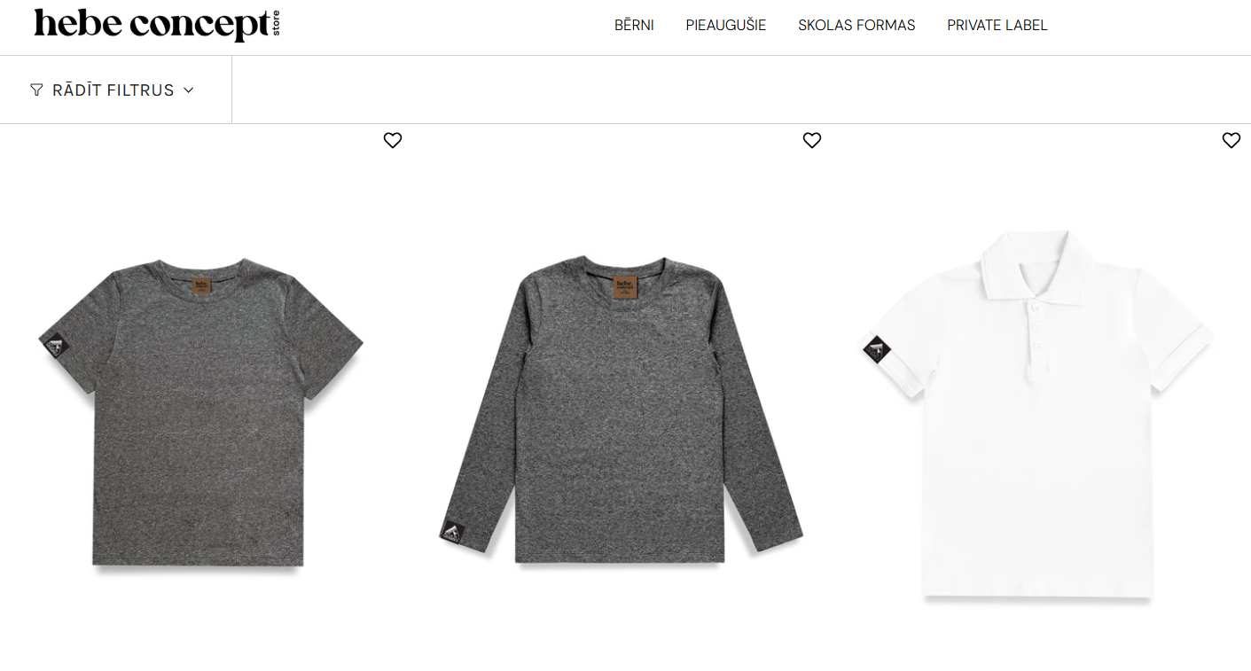
Skolas formas

Slide 20

PALDIES!

